Slide 1
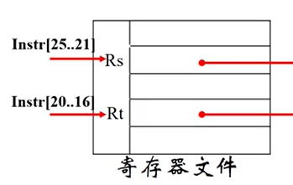
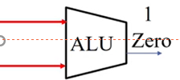
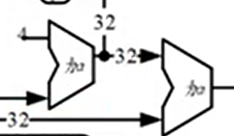
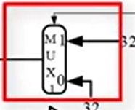
主要硬件部件的构成
寄存器文件：含有Rs寄存器和Rt寄存器。
构成：由锁存器或触发器构成。
ALU单元：通过减运算来判断Rs寄存器和Rt寄存器的值是否相等。
减运算由条件跳转指令的Op码确定。
zero为0，Rs寄存器的值和Rt寄存器不等；
zero为1，Rs寄存器的值和Rt寄存器相等。
构成：由与门，或门等构成，组成的电路可以实现加减乘运算。
用SN74181和SN74182可设计32位ALU。
加法器：两个加法器，计算跳转目标地址。构成：由基本逻辑门电路直接组成。
复用器：选择某一个加法器的结果作为PC，由与门控制。
构成：一个二选一数据选择器。

Slide 2
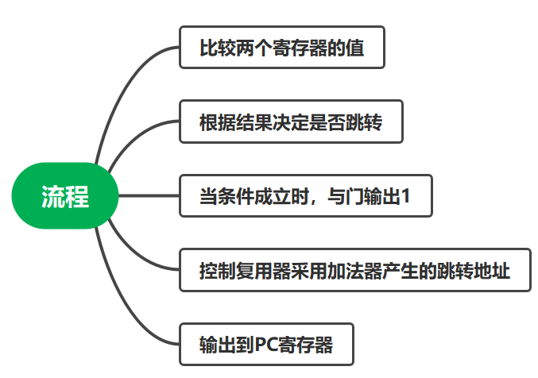
简要流程
ALU单元实现两个寄存器的值比较
指令执行存在条件成立和不成立两种情况
因此顺序指令地址和跳转目标地址都有意义
立即数在指令中仅16位，
因此需要通过符号扩展部件扩展为32位

Slide 3
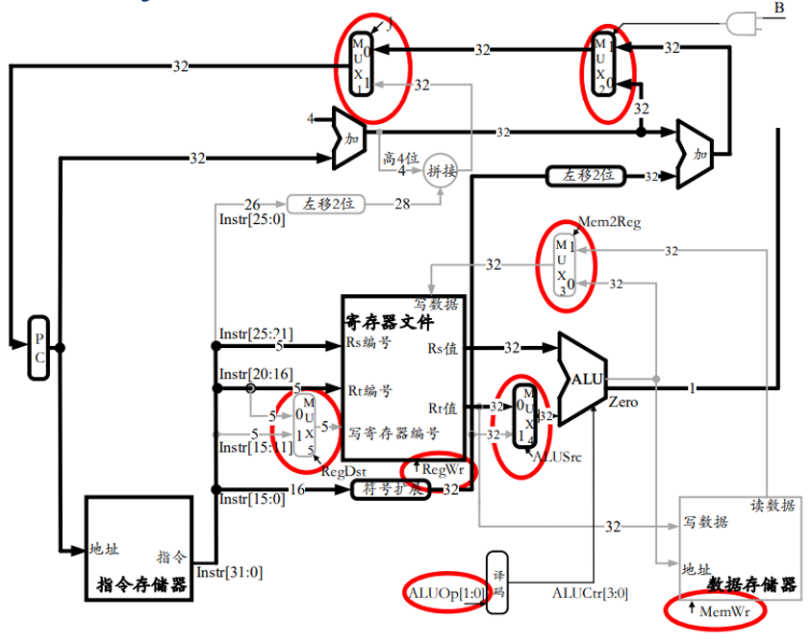
结构框图
2 to 1MUX3
LGSrc
ZeroRes
0
1
lessRes
2 to 1MUX1
2 to 1MUX2
NESrc
0
1
1
0
1
Instr[16]
与0做减法，取最高位判断是否大于0
0
MUX
NOTE：
bgez bltz操作码相同bgez bltz需要Rt控制
1
Instr[16]
OpSrc
0

Slide 4
控制信号beq:
控制信号 | 取值
J | 0
B | 1
RegDst | X
RegWr | 0
ALUSrc | 0
MemWr | 0
Mem2Reg | X
ALUOp[1:0] | 01
ALUCtr[3:0] | 0110
NESrc | 0
LGSrc | 0
OpSrc | 0
PC来自复用器MUX2输出
条件跳转指令
无写寄存器编号操作
无意义
ALU第二个数据源是RF[$Rt]
无意义
无寄存器文件写数据操作
I型减法
Funct:xxxxx 减
2 to 1MUX1选beq
2 to 1MUX3选2 to 1MUX1
选Rt为相减对象

Slide 5
控制信号bne:
控制信号 | 取值
J | 0
B | 1
RegDst | X
RegWr | 0
ALUSrc | 0
MemWr | 0
Mem2Reg | X
ALUOp[1:0] | 01
ALUCtr[3:0] | 0110
NESrc | 1
LGSrc | 0
OpSrc | 0
PC来自复用器MUX2输出
条件跳转指令
无写寄存器编号操作
无意义
ALU第二个数据源是RF[$Rt]
无意义
无寄存器文件写数据操作
I型减法
Funct:xxxxx减
2 to 1MUX1选bne
2 to 1MUX3选2 to 1MUX1
选Rt为相减对象

Slide 6
控制信号bltz:
控制信号 | 取值
J | 0
B | 1
RegDst | X
RegWr | 0
ALUSrc | 0
MemWr | 0
Mem2Reg | X
ALUOp[1:0] | 01
ALUCtr[3:0] | 0111
NESrc | 1
LGSrc | 1
OpSrc | 1
PC来自复用器MUX2输出
条件跳转指令
无写寄存器编号操作
无意义
ALU第二个数据源是RF[$Rt]
无意义
无寄存器文件写数据操作
I型减法
Funct:101010小于设置
2 to 1MUX2选bltz1
MUX3选2 to 1MUX2
选$zero为相减对象

Slide 7
控制信号bgez:
控制信号 | 取值
J | 0
B | 1
RegDst | X
RegWr | 0
ALUSrc | 0
MemWr | 0
Mem2Reg | X
ALUOp[1:0] | 01
ALUCtr[3:0] | 0111
NESrc | 1
LGSrc | 1
OpSrc | 1
PC来自复用器MUX2输出
条件跳转指令
无写寄存器编号操作
无意义
ALU第二个数据源是RF[$Rt]
无意义
无寄存器文件写数据操作
I型减法
Funct:101010小于设置
2 to 1MUX2选bgez
MUX3选2 to 1MUX2
选$zero为相减对象

Slide 8
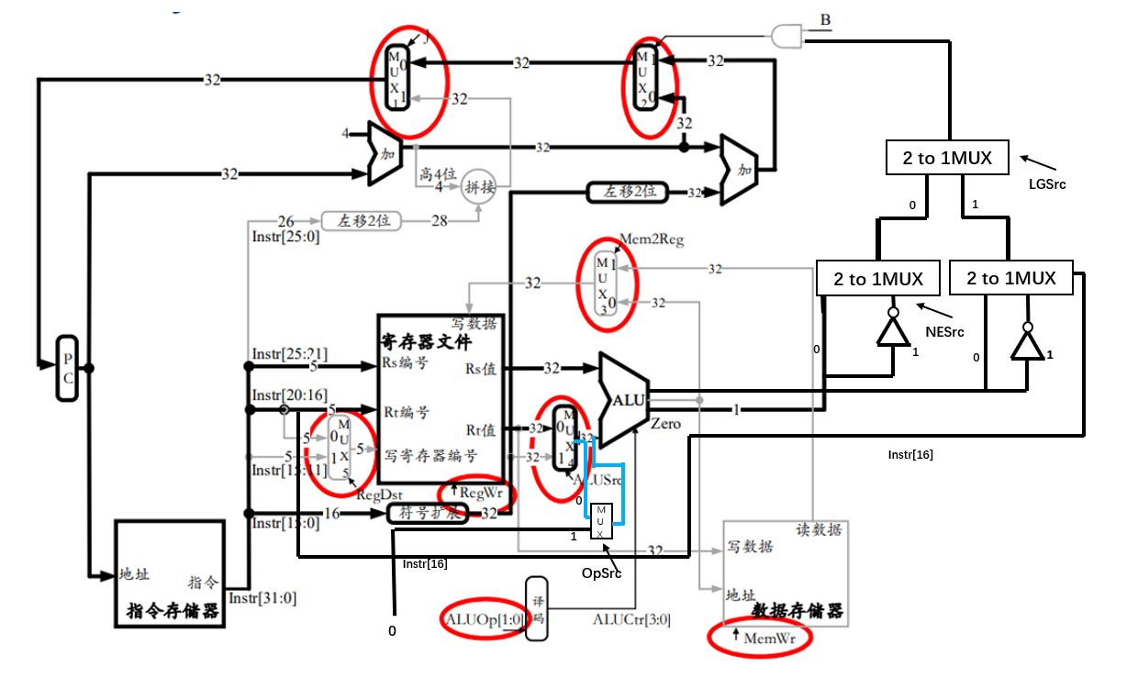
bltz指令执行具体过程
1
L1: add $t1, $t2, $t3
sw $t1, 2($t2)
bltz $t1, $t2, L1
j L1
1
x
0
x
00001 01001 00000 1111 1111 1111 1101
0
x
0
0
1
01
0111
0

